Slide 1
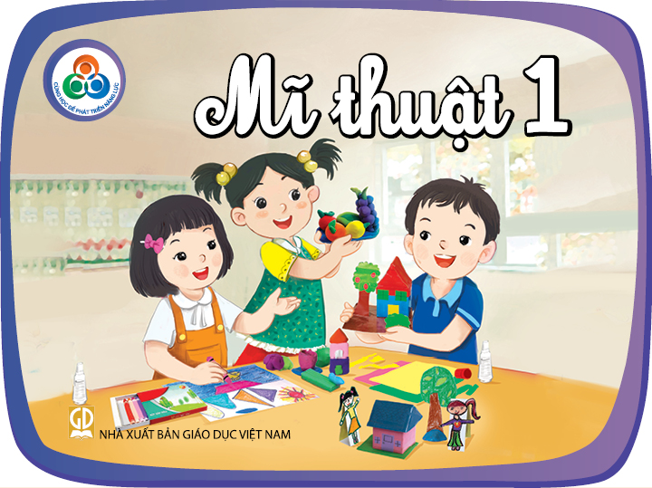
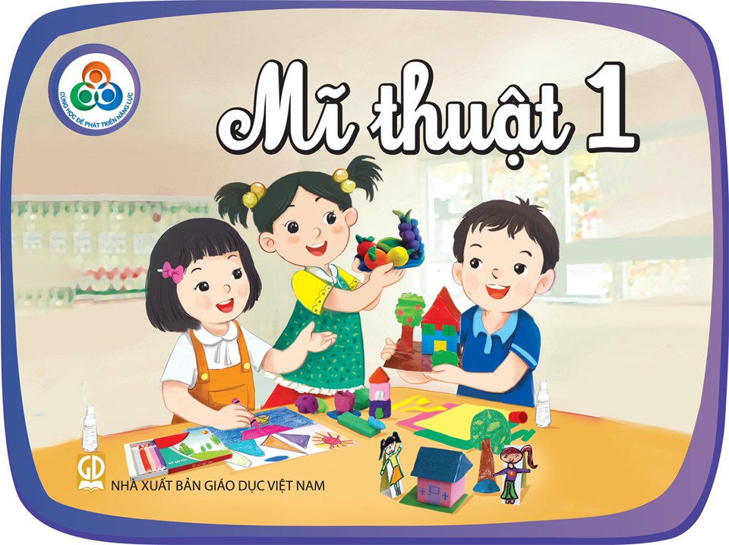

Slide 2


Slide 3

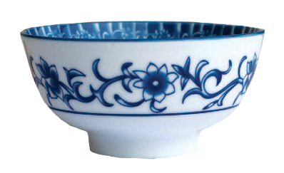
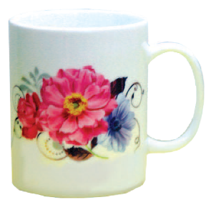
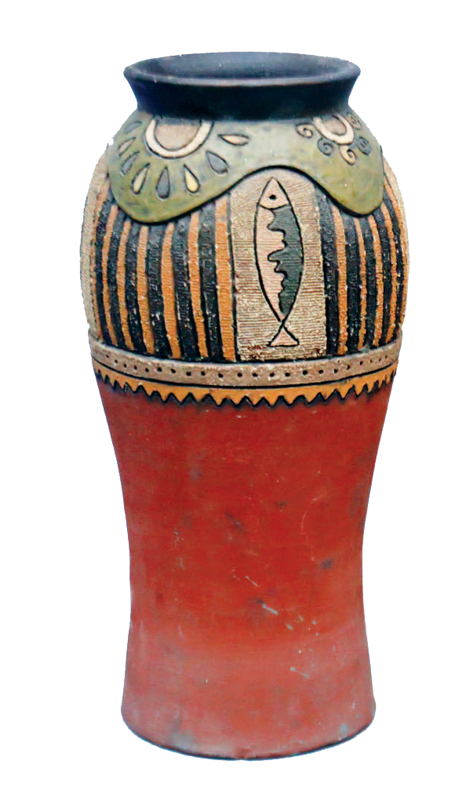
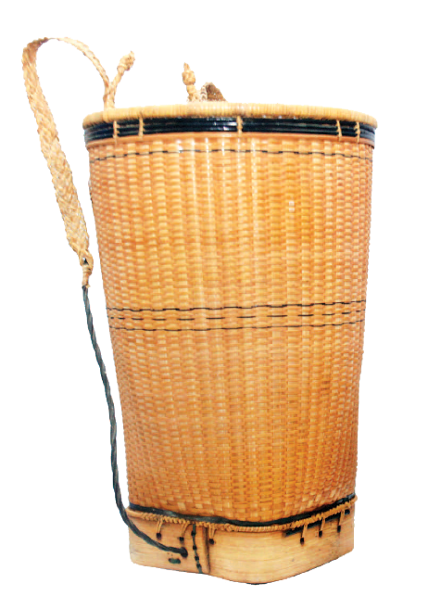
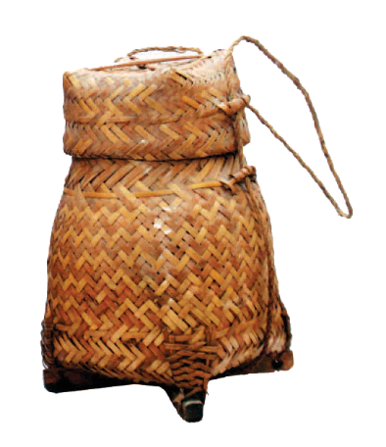
Kể tên những đồ vật thường dùng trong gia đình.
Cái bát
Cái cốc
Cái gùi
Cái giỏ
Cái lọ hoa

Slide 4

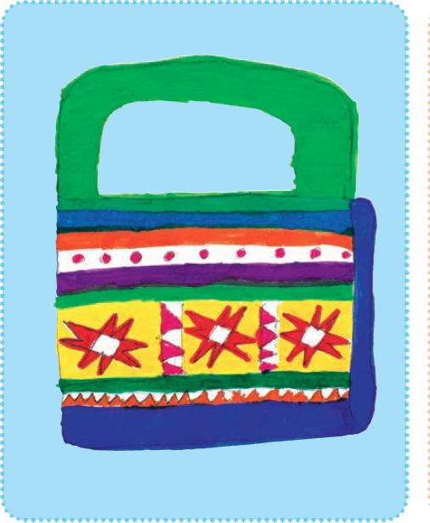
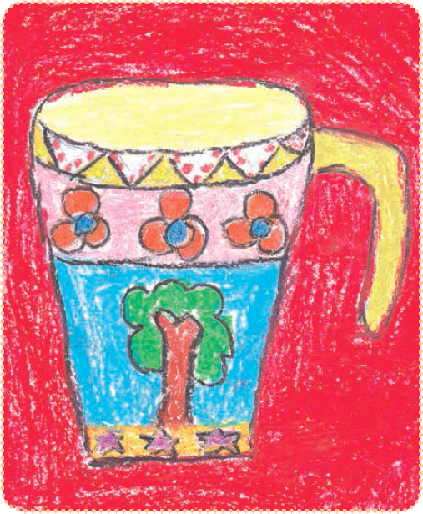
Quan sát hình dáng đồ vật, hình vẽ trang trí trên
bức tranh.
Một số bài vẽ đồ vật có họa tiết trang trí

Slide 5

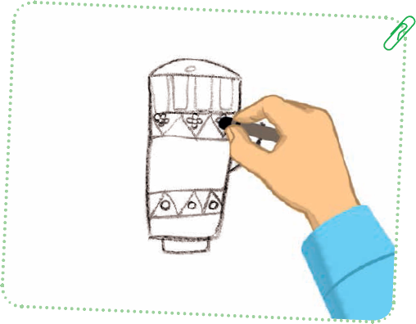
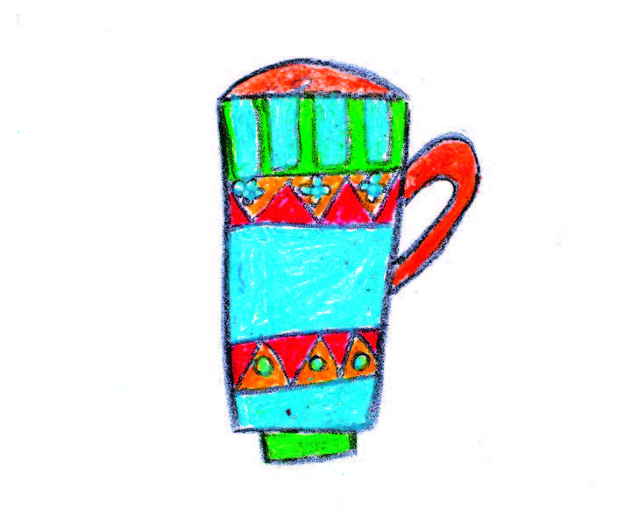
Vẽ đồ vật và trang trí theo ý thích.
Hình tham khảo

Slide 6

Trả lời câu hỏi:
Em đã vẽ được đồ vật gì?
Hãy tả lại hình và màu của đồ vật đã vẽ.

Slide 7

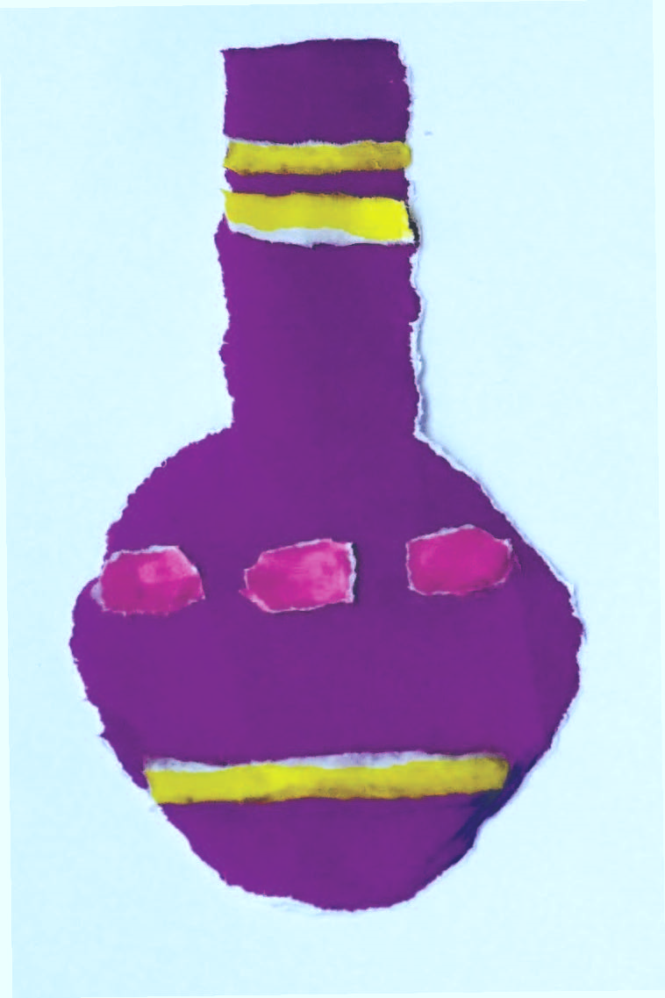
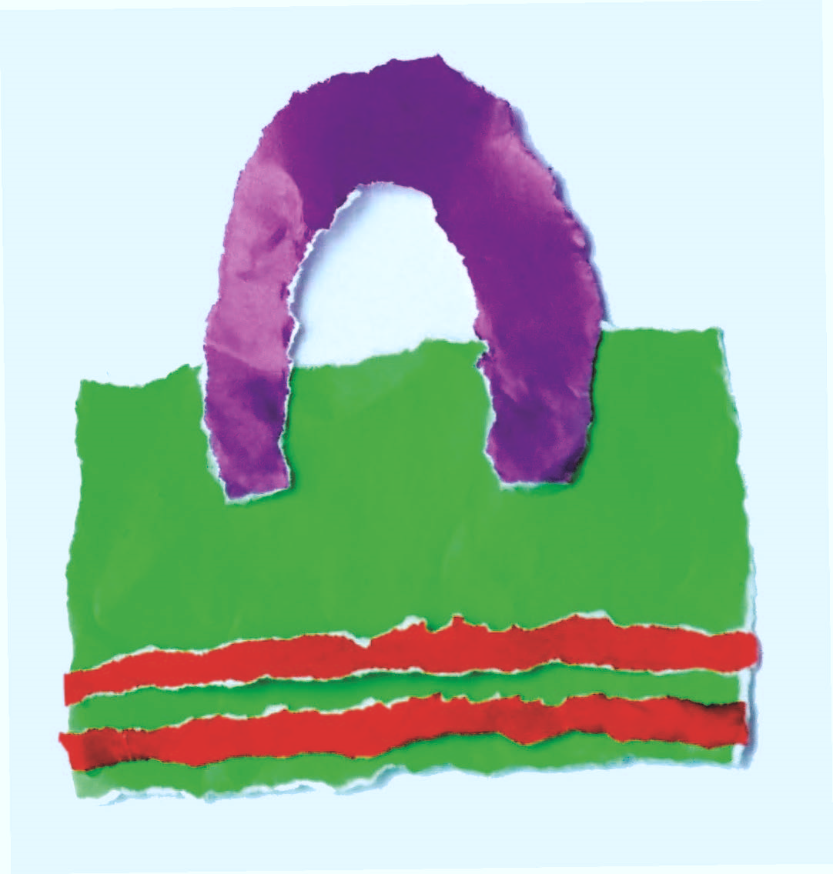
Quan sát, nhận biết hình đồ vật được xé, dán
từ giấy màu.
Lọ và túi xách được xé, dán từ giấy màu

Slide 8

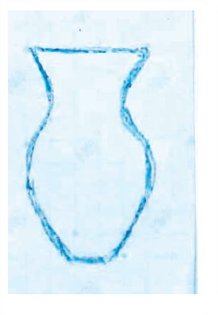
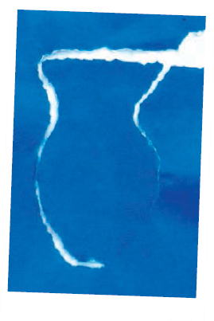
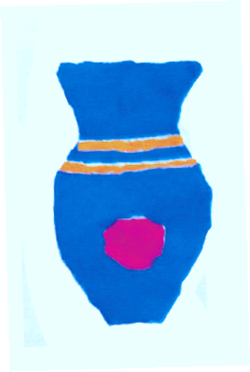
Quan sát, nói với bạn về cách xé, dán hình đồ vật
từ giấy màu.
Cách xé, dán lọ hoa bằng giấy màu

Slide 9

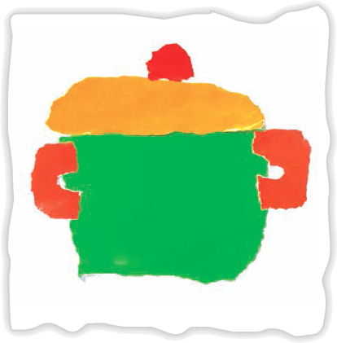
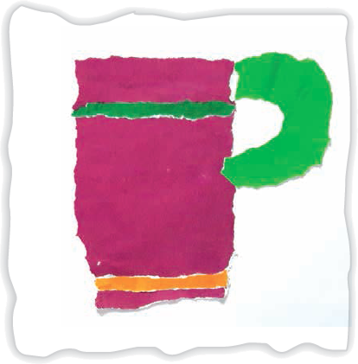
Xé, dán hình đồ vật quen thuộc.
Nồi cơm,
xé – dán giấy màu, Cẩm Tú
Bình nước,
xé – dán giấy màu, Minh Thảo

Slide 10
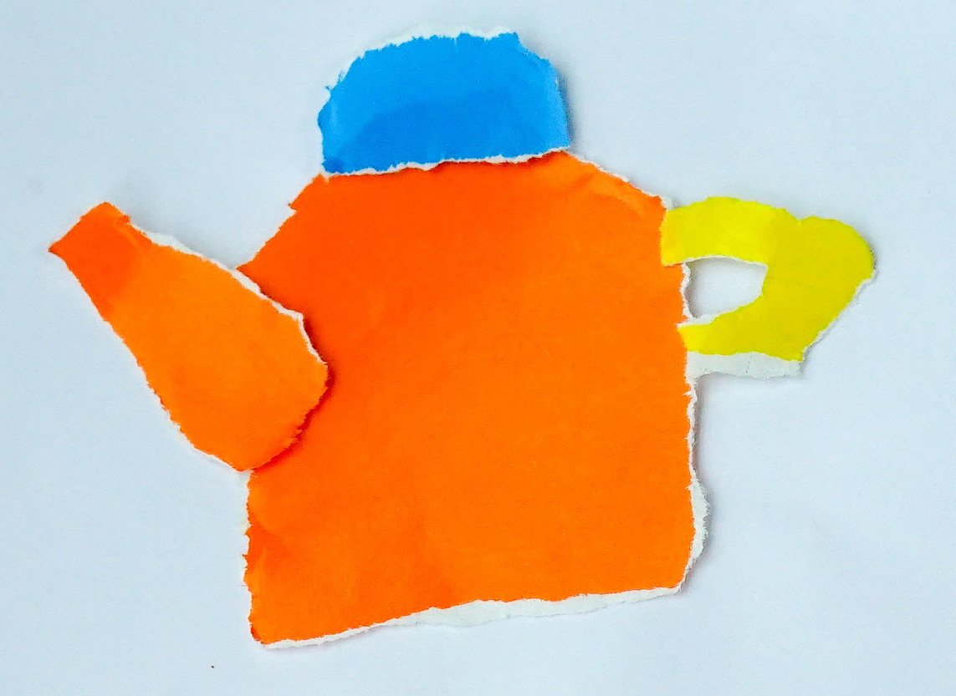
Xé, dán hình đồ vật quen thuộc.
Cái ấm, xé – dán giấy màu, Nguyễn Hải

Slide 11

Trả lời câu hỏi:
Em đã xé dán được đồ vật gì?
Đồ vật này có những bộ phận và màu nào?

Slide 12

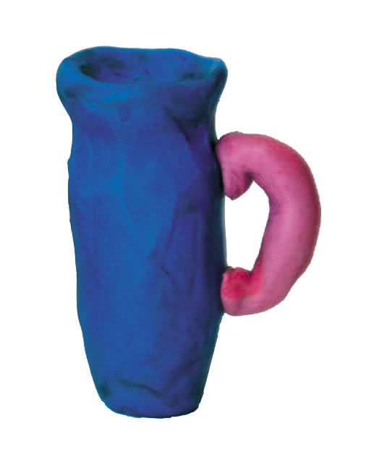
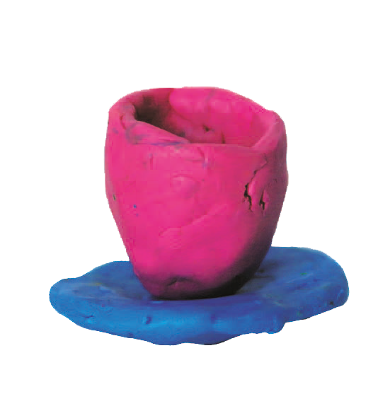
Quan sát, nhận biết một số hình khối của đồ vật
làm từ đất nặn.
Sản phẩm nặn đồ vật

Slide 13
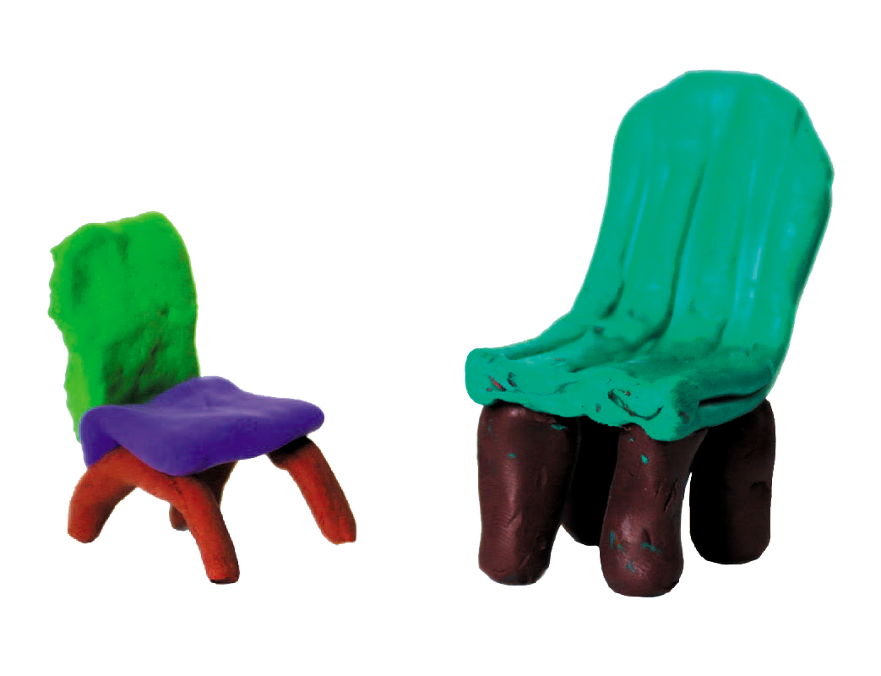
Quan sát, nhận biết một số hình khối của đồ vật làm từ đất nặn.
Sản phẩm nặn đồ vật

Slide 14
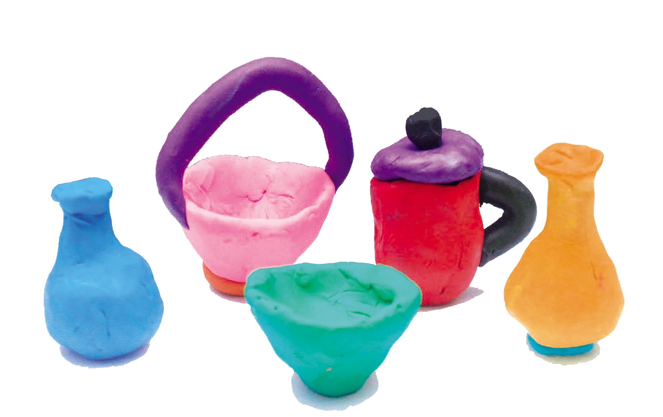
Quan sát, nhận biết một số hình khối của đồ vật làm từ đất nặn.
Sản phẩm nặn đồ vật

Slide 15

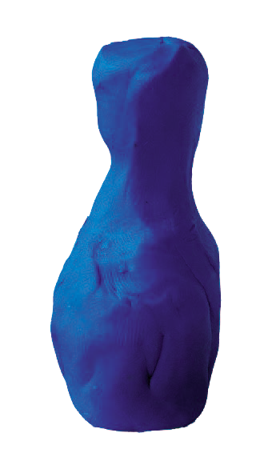
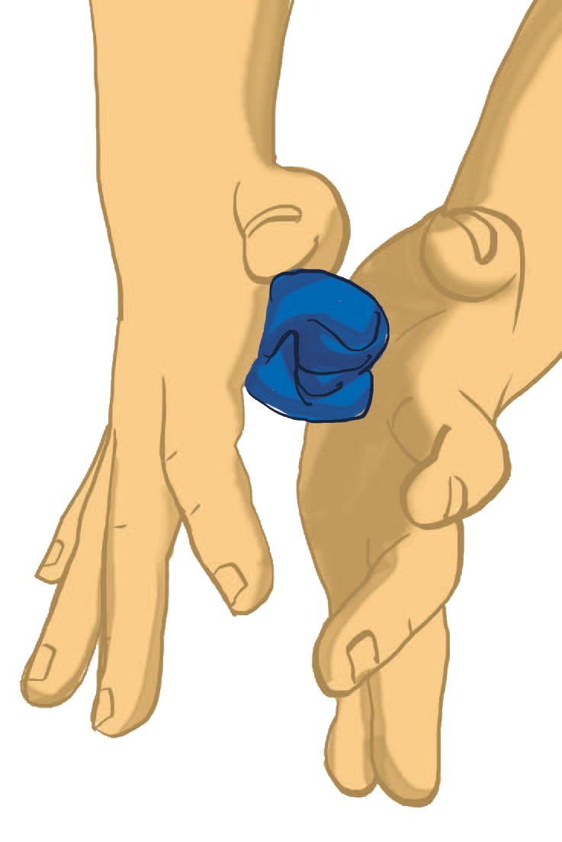
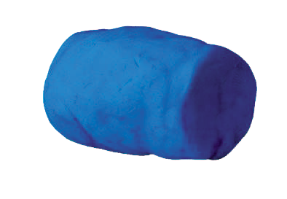
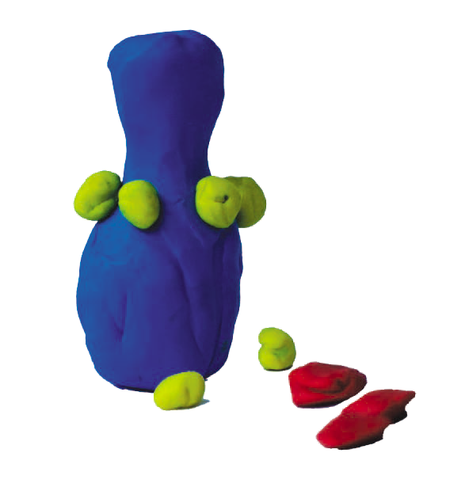
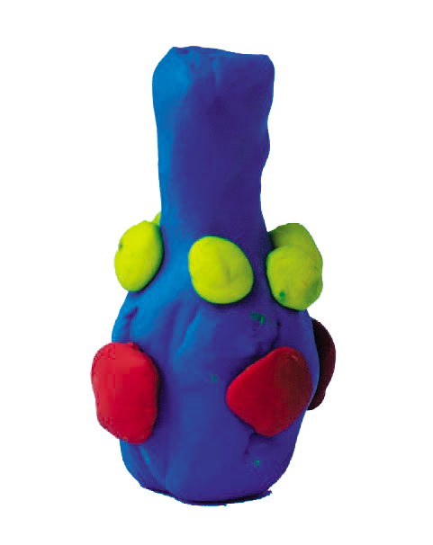
Quan sát, nói với bạn về cách nặn đồ vật và trang trí.
Cách tạo lọ hoa từ đất nặn

Slide 16

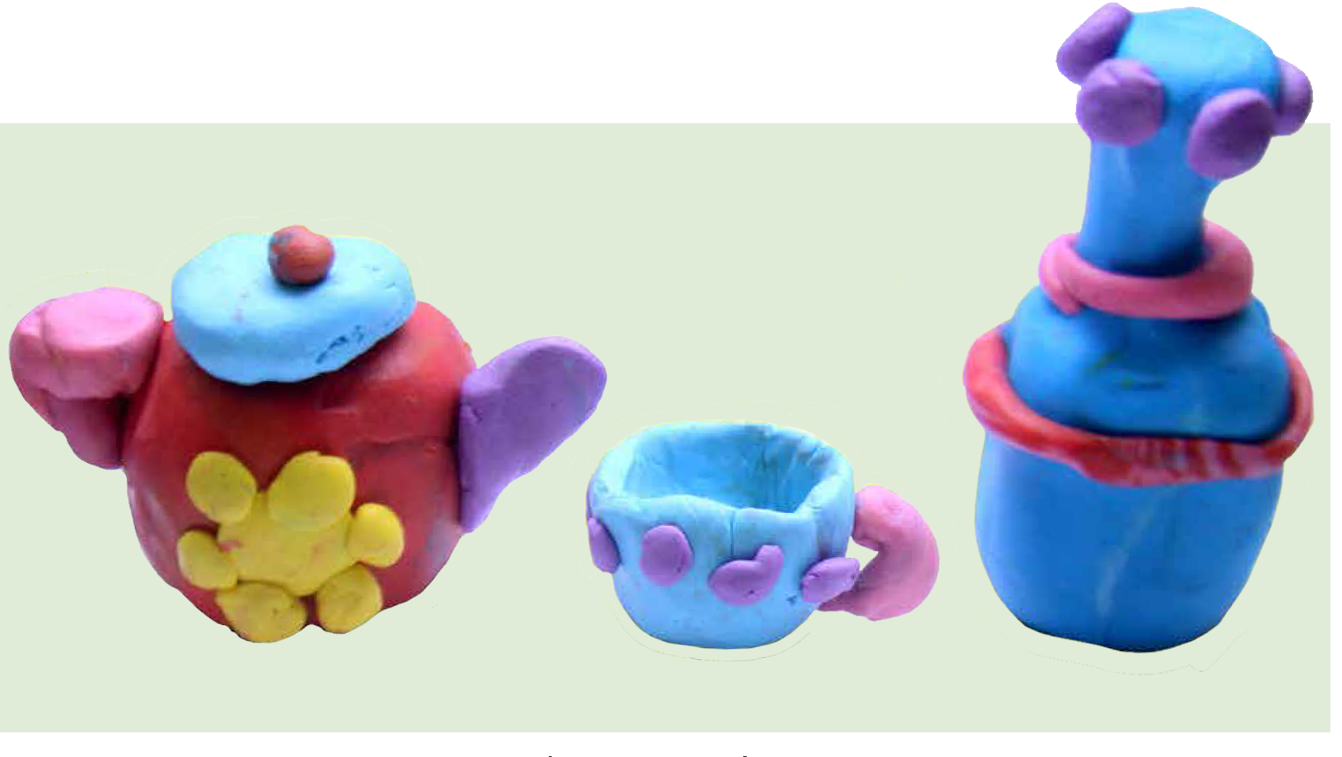
Nặn đồ vật và trang trí theo ý thích.
Hình tham khảo

Slide 17

Trả lời câu hỏi:
Em đã nặn được đồ vật gì?
Đồ vật đó được trang trí như thế nào?

Slide 18

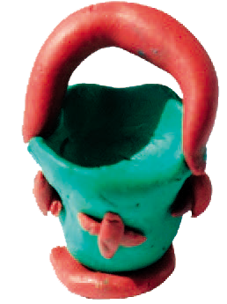
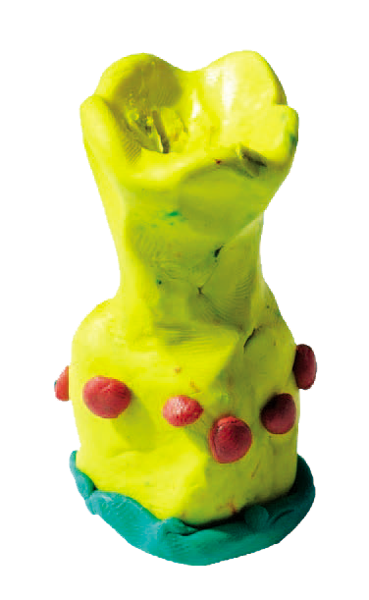
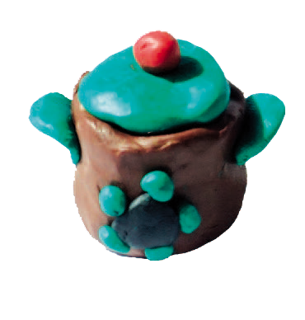
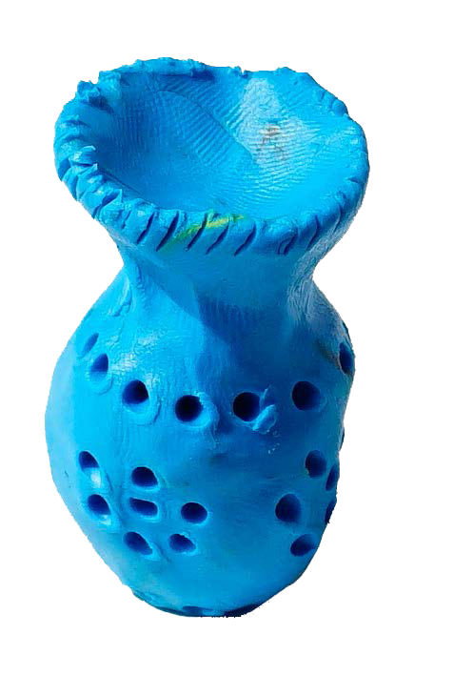
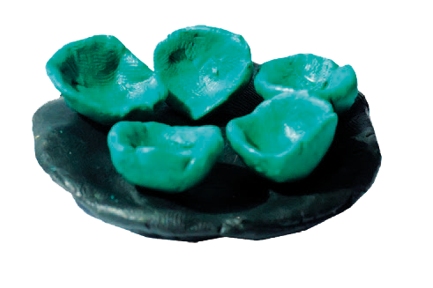
Quan sát, nói với bạn về cách sắp xếp các đồ vật
đất nặn.
Sản phẩm nặn đơn lẻ

Slide 19
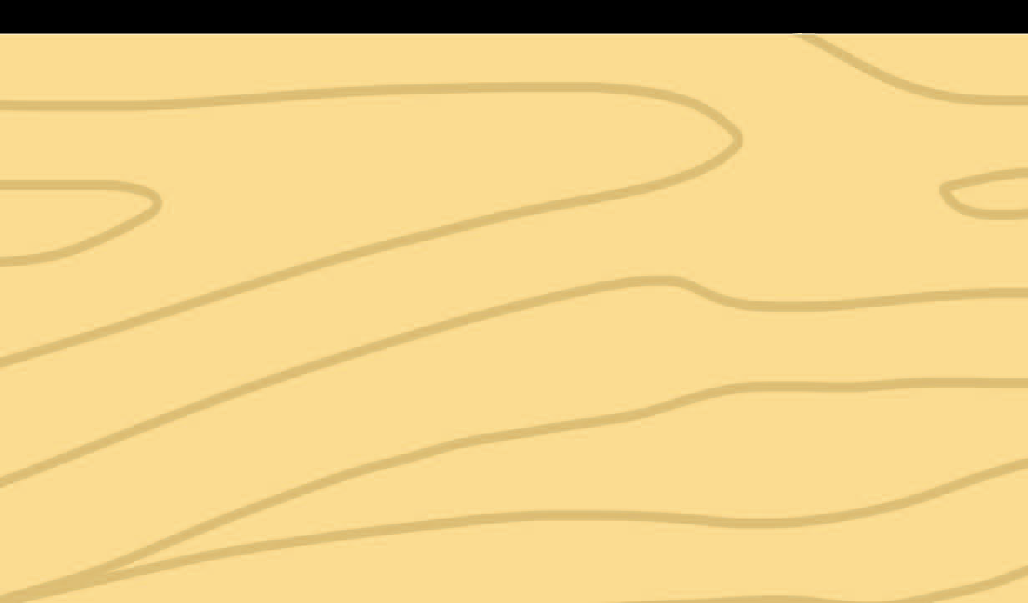
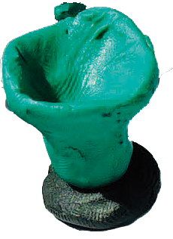
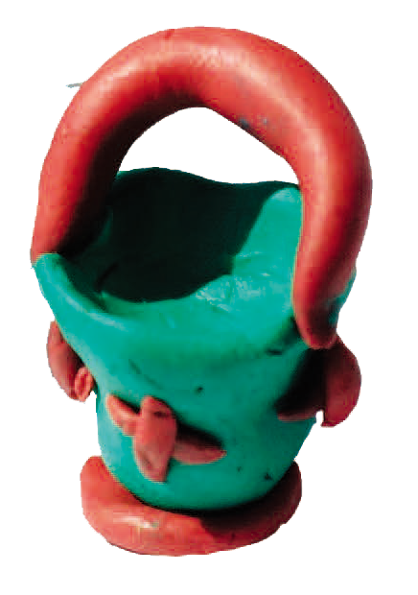
Quan sát, nói với bạn về cách sắp xếp các đồ vật đất nặn.
Sắp xếp sản phẩm nặn đơn lẻ thành nhóm sản phẩm

Slide 20

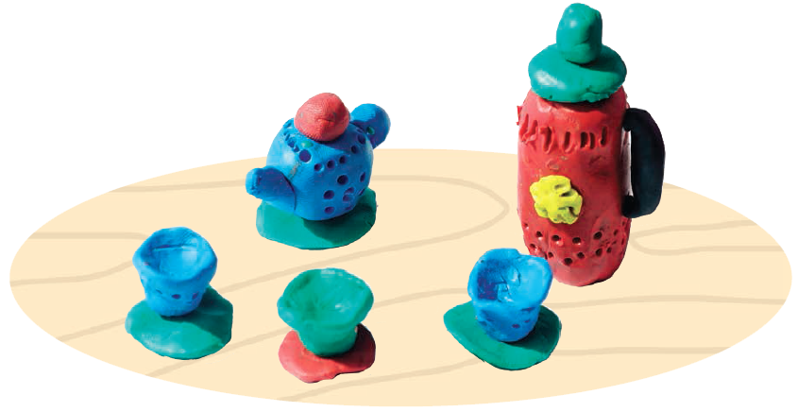
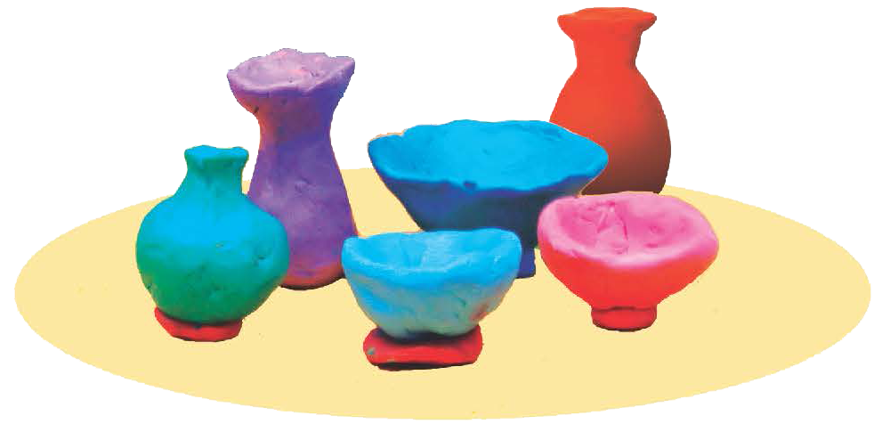
Quan sát, nói với bạn về cách sắp xếp các đồ vật đất nặn.
Hình tham khảo sản phẩm nặn của học sinh

Slide 21
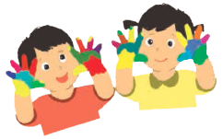
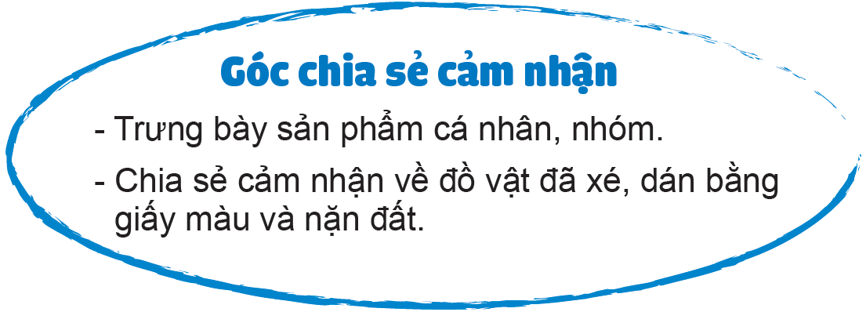
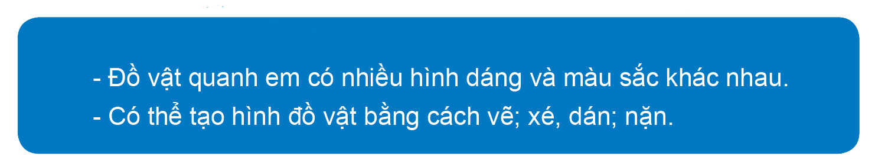

Slide 22


